Slide 1
Elementare Algorithmen und Datenstrukturen
Eine systematische Einführung in die Programmierung
FH OÖ Campus Hagenberg
SOFTWARE ENGINEERING (Bachelorstudium)
WS 2015/2016
G. Pomberger
Organisation und Übersicht

Slide 2
Vorlesungsinhalt
  Algorithmusbegriff
  Spezifikation von Algorithmen
  Datentypen für elementare und strukturierte Datenobjekte
  Systematischer Entwurf von Algorithmen
  Algorithmen mit Gedächtnis
  Datenmodellierung
  Rekursive Algorithmen
  Laufzeitkomplexität von Algorithmen
  Standardalgorithmen (Auswahl)
© G. Pomberger, Institut für Wirtschaftsinformatik - Software Engineering,

Slide 3
Ziele der Vorlesung
  Klarheit über den Begriff Algorithmus und allen damit zusammenhängenden Begriffen
  Klarheit über Unterschied zwischen Algorithmus und Programm
  Fähigkeit systematisch zu denken und Problemlösungen zu erarbeiten
  Fertigkeit im Entwurf von Algorithmen und Datenobjekten
  Kenntnisse über wichtige Standardalgorithmen
© G. Pomberger, Institut für Wirtschaftsinformatik - Software Engineering,

Slide 4
Vortragender
Gustav Pomberger
Ing. für Elektrotechnik, Dipl.-Ing. für Informatik, Dr. der technischen Wissenschaften, o.Univ.Prof für Wirtschaftsinformatik und Software Engineering, Prof. h.c. der FH Oberöstereich.
1968 bis 1976 Konstrukteur im Elektromaschinenbau. 1976 bis 1984 wissenschaftlicher Assistent am Institut für Informatik der Universität Linz. 1982 Forschungsaufenthalt bei Prof. N. Wirth an der ETH-Zürich. 1984 bis 1987 Professor für Informatik an der Universität Zürich. Seit 1987 Professor für Wirtschaftsinformatik und Institutsvorstand an der Johannes Kepler Universität in Linz. 1992 bis 1999 Leiter des Christian Doppler Laboratoriums für Software Engineering. 1988 bis 2005 Gastprofessor an der Universität Zürich. Seit 2000 Christian Doppler Fellow. Mitglied des Senates der C. Doppler Forschungsgesellschaft (seit 2001) und der Josef Ressel Kurie (seit 2012). 2006 ausgezeichnet mit Landeskulturpreis für Wissenschaften. Mitbegründer des Fachhochschullehrgangs Software Engineering in Hagenberg. Seit 2008 Prof. h.c. der FH Oberöstereich. Seit 2015 Mitglied des Universitätsrates der Universität für künstlerische und industrielle Gestaltung, Linz. Leiter verschiedenster Informatikprojekte in Industrie und Forschung. Autor zahlreicher Publikationen und Bücher.
© G. Pomberger, Institut für Wirtschaftsinformatik - Software Engineering,

Slide 5
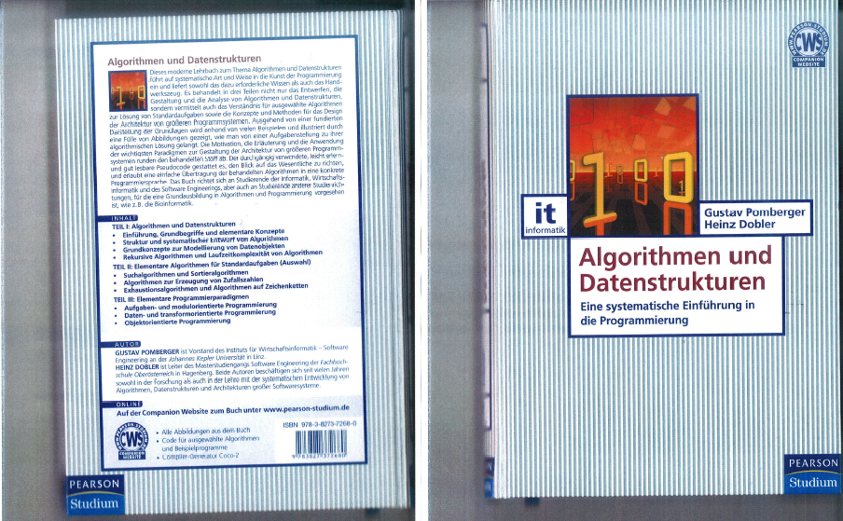
Materialien zur Vorlesung
  Lehrbuch:
  Pomberger, G.; Dobler, H.: Algorithmen und Datenstrukturen –
  Eine systematische Einführung in die Programmierung, Pearson 2008
  Folien zur Vorlesung werden den Studierenden in elektronischer Form (in mehreren Tranchen) zur Verfügung gestellt
© G. Pomberger, Institut für Wirtschaftsinformatik - Software Engineering,

Slide 6
Materialien zur Vorlesung
  Die Materialien enthalten Stoff der Vorlesung sowohl in kompakter,
  als auch ausführlicher Form
  Zusätzliche Notizen und Literaturstudium unerlässlich
© G. Pomberger, Institut für Wirtschaftsinformatik - Software Engineering,

Slide 7
Zur Geschichte
  ... ein paar Jahreszahlen zu Algorithmen
  (Quelle: Duden Informatik)
Jahr | Ereignis
1700 v.Chr. 300 v.Chr. 820 n.Chr. 1641 | Papyrus Rhind, Ägypten, älteste schriftliche Rechenaufgaben. Euklidscher Algorithmus. Al-Chowarizmi (etwa 780-850), persischer Mathematiker und Astronom, schreibt Buch über Algebra. Blaise Pascal (1623-1662) konstruiert eine Maschine, mit der man sechsstellige Zahlen addieren kann.
© G. Pomberger, Institut für Wirtschaftsinformatik - Software Engineering,

Slide 8
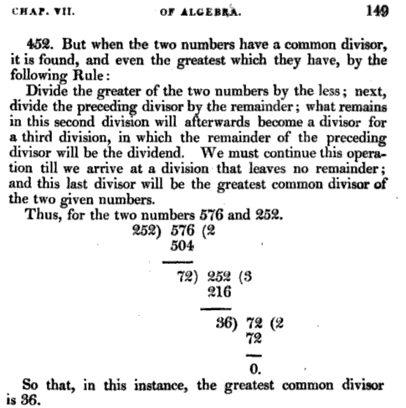
Euklidscher Algorithmus
(Quelle: Leonard Euler: Elements of Algebra, London, 1822, Seite 148.)
© G. Pomberger, Institut für Wirtschaftsinformatik - Software Engineering,

Slide 9
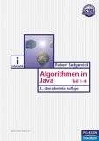
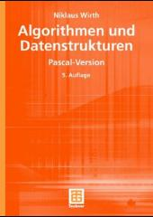
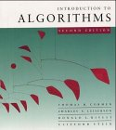
Zusätzlich zur Vorlesung empfohlene Literatur
Robert Sedgewick: Algorithmen in Java, Pearson
Studium, in der aktuellen Auflage.
Auch für Pascal erhältlich.
Niklaus Wirth: Algorithmen und Datenstrukturen,
Teubner Verlag, in der aktuellen Auflage.
Thomas H. Cormen, Charles E. Leiserson, Ronald L.
Rivest: Introduction to Algorithms, The MIT Press, in der
aktuellen Auflage.
© G. Pomberger, Institut für Wirtschaftsinformatik - Software Engineering,

Slide 10
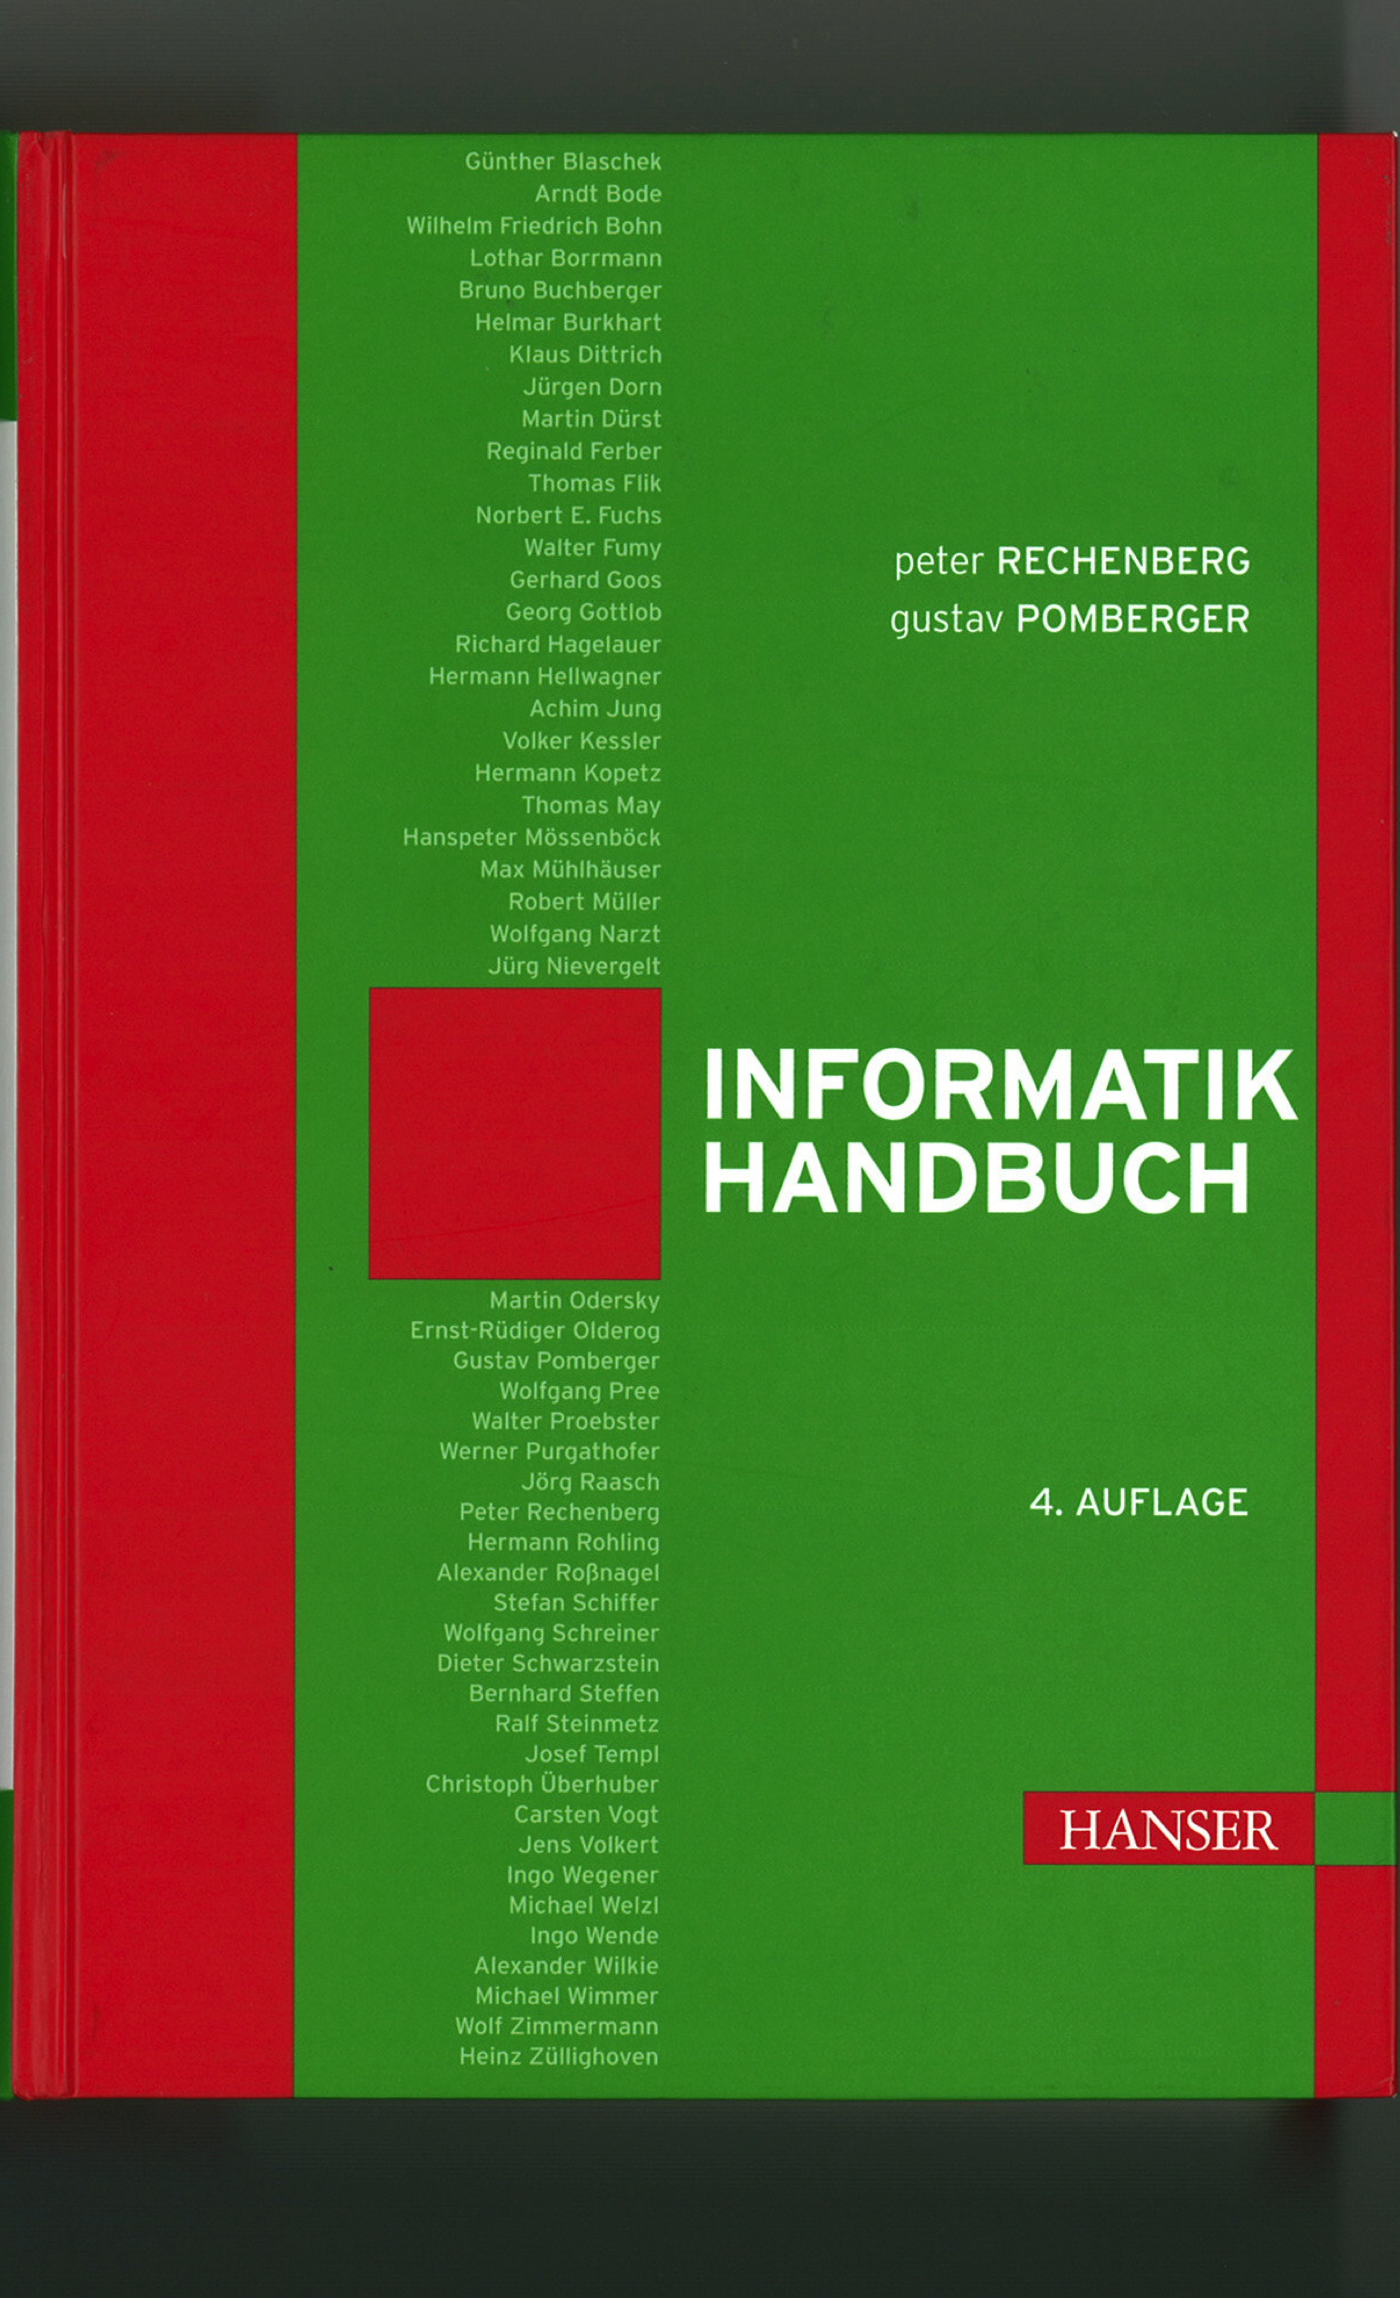
Literatur (Allgemein)
Peter Rechenberg, Gustav Pomberger: Informatik-Handbuch, Hanser Verlag, in der aktuellen Auflage.
© G. Pomberger, Institut für Wirtschaftsinformatik - Software Engineering,

